Slide 1
«Совместная деятельность психолога и воспитателей в период адаптации детей к ДОУ»
Психологическая программа
взаимодействия
психолога с педагогическим коллективом
в ГОУ детский сад
1

Slide 2
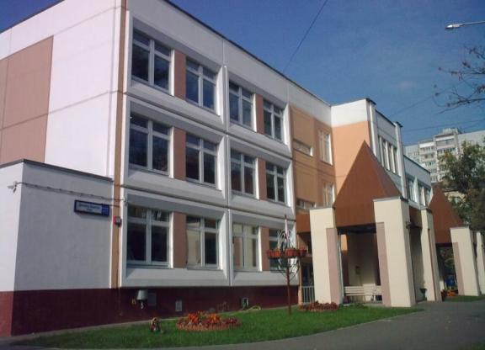
ГБОУ детский сад №1804 «Ладушки»

Slide 3
Совместная деятельность – организованная система взаимодействия участников деятельности, направленная на эффективное достижение целей данной деятельности.
Единая
деятельность
Общая
мотивация
Воспитатели
Единая цель
Единый
конечный
результат
Единое пространство
Психолог
Согласование
и управление

Slide 4
Цель программы:
подготовка и проведение
адаптационных мероприятий
в условиях совместной деятельности.
Задачи программы:
Обеспечить условия для совместной деятельности (создание единой коммуникативной среды).
Повысить психолого-педагогическую компетенцию педагогов.
Оказать психологическую помощь и поддержку педагогам.

Slide 5
Подготовительный этап
Единая коммуникативная среда
На подготовительном этапе программы деятельность направлена на создание единой информационной среды, определяющей общие цели, задачи, мотивы, смыслы сотрудничества (мотивационно-целевой аспект этапа). Происходит обсуждение, согласование и выработка совместных решений. Педагоги и психолог становятся единомышленниками, включаются в одно общее дело.
Воспитатели
Психолог

Slide 6
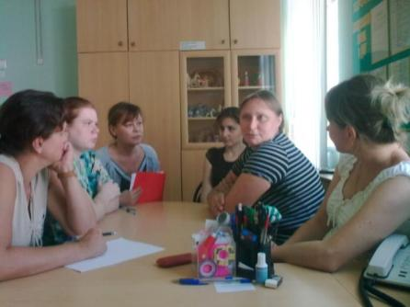
Подготовительный этап
На этом этапе необходимо согласовать время и тематику проведения адаптационных мероприятий, выработать схему взаимодействия педагогов и специалистов детского сада в период адаптации детей (операционально-технологический аспект этапа).
Основная форма организации взаимодействия с педагогами на этом этапе – круглый стол.

Slide 7
Консультативно-обучающий этап
На консультативно-обучающем этапе на первый план выступает задача повышения уровня профессиональных компетенций педагогов. Программа предусматривает проведение тренинга «Эффективное взаимодействие с детьми раннего (младшего дошкольного) возраста и их родителями». На этом этапе продолжает совершенствоваться единая коммуникативная среда: унифицируется содержание ключевых понятий и подходов, уточняются и по ходу работы корректируются совместные действия воспитателей и психолога по реализации программы адаптации детей к детскому саду, учитываются реальные возможности каждого для успешного достижения результатов.

Slide 8
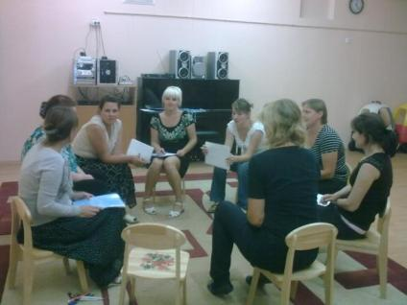
Тренинг «Эффективное взаимодействие с детьми раннего (младшего дошкольного) возраста и их родителями».
Всего 5 занятий, продолжительность каждого занятия 1-1,5 часа, количество участников 4-10 человек. На тренинговые занятия приглашаются воспитатели 1-ой младшей группы, 2-ой младшей группы, старший воспитатель, специалисты: музыкальный руководитель, воспитатель по физической культуре.

Slide 9
Тренинг «Эффективное взаимодействие с детьми раннего (младшего дошкольного) возраста и их родителями».
Структура тренинга:
- предварительная часть (правила тренинга, анкетирование)
- вводная часть (приветствие, разминка)
- основная часть (игры, упражнения, беседы)
- заключительная часть (рефлексия, релаксация)
Правила тренинга:
- общность интересов (принятие общих целей)
- согласие на учебу (ответственность за достижение целей)
- безопасность (бережное отношение к себе и другим)
- активность (активное участие в предлагаемых занятиях, творческая активность)
Принципы взаимодействия:
- стремление к единству целей
- стремление к взаимопониманию
- стремление к идентичному пониманию ситуации
- совместное постижение темы занятий
- наличие обратной связи
- принятие мнения каждого участника
- психологическая безопасность

Slide 10
Тренинг «Эффективное взаимодействие с детьми раннего (младшего дошкольного) возраста и их родителями».
Занятие 1 «Ранний возраст»
Занятие 2 «Общаемся с детьми»
Занятие 3 «Общаемся с детьми (продолжение)»
Занятие 4 «Общаемся с родителями»
Занятие 5 «Подведем итоги»
Основные задачи:
Сплочение группы
Мотивация группы
Актуализация целей психолого-педагогического сопровождения
Актуализация психолого-педагогических знаний
Обучение приемам эффективного общения с детьми и родителями
Обучение приемам эмоциональной саморегуляции

Slide 11
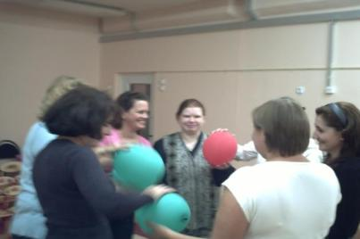
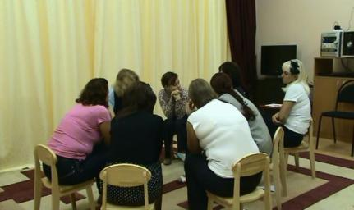
Тренинг «Эффективное взаимодействие с детьми раннего (младшего дошкольного) возраста и их родителями».
В тренинге используются упражнения, ролевые, хороводные и дидактические игры, беседа, свободное высказывание мнений

Slide 12
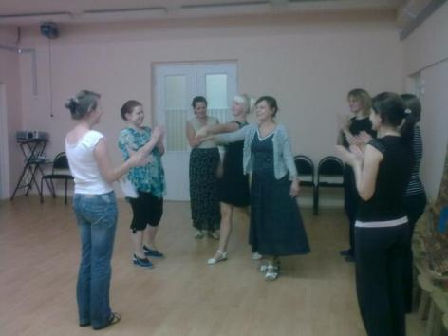
Тренинг «Эффективное взаимодействие с детьми раннего (младшего дошкольного) возраста и их родителями».
Хороводная игра «Любование» - одна из самых эффективных игр, направленная на снятие эмоционального напряжения при публичных выступлениях

Slide 13
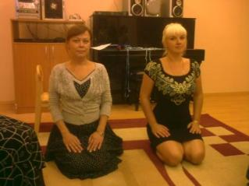
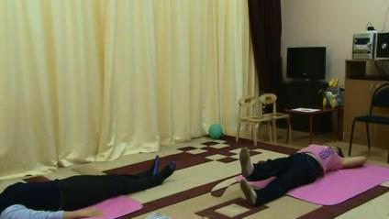
Тренинг «Эффективное взаимодействие с детьми раннего (младшего дошкольного) возраста и их родителями».
Владение приемами саморегуляции – одна из составляющих психолого-педагогической компетентности

Slide 14
ПРАКТИЧЕСКИЙ ЭТАП
Совместная деятельность
Репетиции адаптационных встреч
Задачи:
Обеспечить высокую согласованность действий, взаимопонимания и знание материала воспитателями и психологом. Подготовиться к проведению встреч. Подобрать материал и инвентарь.
Проведение адаптационных встреч
Задачи:
Обеспечить успешную адаптацию детей, установить контакт с родителями и оказать им консультативную помощь. Оказать психологическую помощь и поддержку воспитателям.

Slide 15
«Совместная деятельность с детьми раннего возраста и их родителями в период адаптации к ДОУ»
План встреч | Встреча 1 | Встреча 2 | Встреча 3 | Встреча 4 | Встреча 5
Тема | «Давайте познакомимся» - День знакомства | «Мы умеем делать сами» - День поделки | « Я люблю свою лошадку» -День музыки | Мой веселый звонкий мяч» - День физкультуры | «Посадил дед репку» - День сказки
Количество мероприятий – 10, по 2 одинаковых мероприятия каждый день в течение 5 дней. Родители посещают д/с вместе с детьми первые 5 дней на 1 час. Группа делится пополам, дети приходят с одним родителем.

Slide 16
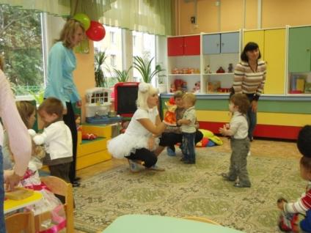
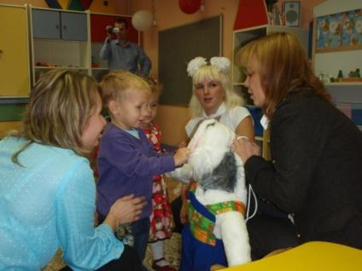
«Совместная деятельность с детьми раннего возраста и их родителями в период адаптации к ДОУ»
Психолог и педагоги выступают как единый субъект деятельности

Slide 17
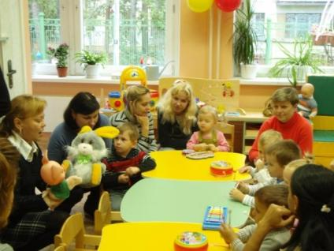
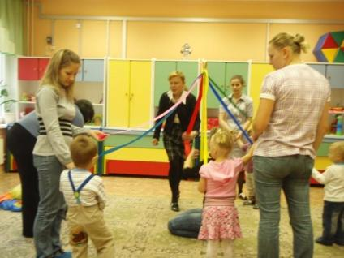
«Совместная деятельность с детьми раннего возраста и их родителями в период адаптации к ДОУ»
У участников совместной деятельности было активное, заинтересованное, действенное отношение к проведению адаптационных встреч

Slide 18
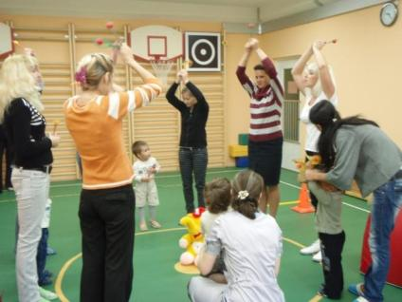
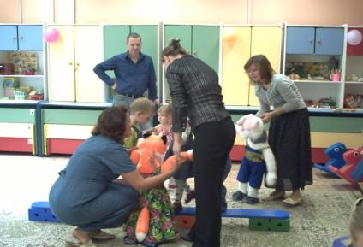
«Совместная деятельность с детьми раннего возраста и их родителями в период адаптации к ДОУ»
Уровень творческой активности был высоким.
Действия участников были согласованными и организованными.

Slide 19
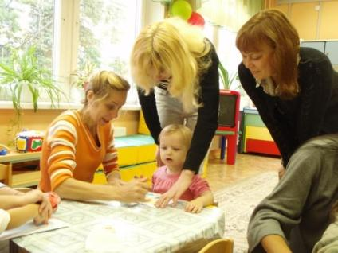
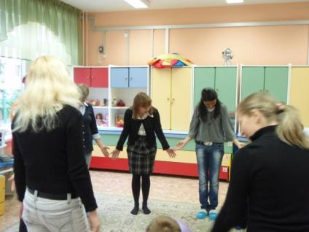
«Совместная деятельность с детьми раннего возраста и их родителями в период адаптации к ДОУ»
Взаимодополняемость и взаимозаменяемость педагогов свидетельствовали о высокой степени структурированности деятельности.
Каждый принял на себя личную и коллективную ответственность.

Slide 20
Заключительный этап
На заключительном этапе сотрудничества педагогов и психолога происходит оценка эффективности совместной деятельности, самоанализ деятельности и изучение затруднений. Форма организации взаимодействия — совещание, на котором обсуждаются результаты проведенных мероприятий и перспективы их дальнейшего развития.
Администрация детского сада, педагоги и психолог оценили совместную деятельность психолога и воспитателей как наиболее эффективную форму взаимодействия.
Родители высоко оценили организацию и проведение адаптационных встреч.
Получен ценный опыт взаимодействия с педагогами на принципах совместной деятельности. Этот опыт уже используется в реализации проектов и программ в нашем детском саду.

